Slide 1
112學年度第一學期
期初校務會議
輔導室

Slide 2
輔導室成員

Slide 3
輔導室組織
輔導主任
林佳伶
特教組長
李玉鳳老師
特教老師
杜美婷老師
孫魏然老師
張家嘉老師
特教助理員
曾淑玲
輔導組長
蘇芳如老師
輔導老師
李思慧老師
李東哲老師
親師座談、親職教育
家庭教育、各項宣導
教育優先區
新住民子女計畫
學扶計畫
資源班
創造力資優教育
學生轉介、鑑定安置
特教學生各項補助申請
個案輔導
小團體輔導
一~六年級 班級輔導
愛心輔導志工
資源班教學
IEP
協助照顧
特教學生

Slide 4
工作內容
輔導
特教
專案
輔導工作會議
親師座談
親職講座
小一迎新
生命教育
性平教育
家庭教育
小團體輔導
個案輔導
兒少保113通報
家庭訪視
愛心輔導
學習扶助
特推會
個別化教育計畫(IEP/IGP)
鑑定安置
特教生各項補助
專業團隊服務
管理特通網
家庭教育優質化計畫
親職教育
新住民子女教育~ 小團輔
教育優先區
(親職教育講座)
友善校園-
生命鬥士

Slide 5
01
輔導

Slide 6
班級輔導
小團體輔導
個案輔導
愛心輔導
維尼信箱
針對各項不同需求入班上課，每學期一~六年級每班入班1-2節。
藉由小團體輔導活動，協助成員更加了解自我，提升學校. 生活適應能力。
若您的孩子時常在情緒、人際、學習、活行為適應、家庭、成癮行為、自傷/自殺、悲傷失落、轉學生適應、兒少保護、脆弱家庭等議題上出現適應困難的情形，可幫助孩子尋求輔導室的關懷與協助。
愛心輔導志工於早修晨光時間，協助孩子生活、課業學習、身心照顧等。讓班上家中弱勢、需要關愛的孩子更能適應團體生活。
提供孩子一個說心事的管道，設於輔導室門外 。

Slide 7
班級輔導主題
二年級
三年級
四年級
五年級
六年級
一年級
生活適應
家庭教育
情緒教育
人際教育
性平教育
生涯教育

Slide 8
小團體輔導主題
三年級
四年級
五年級
六年級
專注力人際力加油站小團體(申請中)
高關懷情感支持小團體
高關懷情感支持小團體
正念小團體

Slide 9
學生個別輔導
學生個別輔導
若孩子時常在情緒、人際、學習、生活適
應、家庭、成癮行為、自傷/自殺、悲
傷失落、轉學生適應、兒少保護、脆弱家
庭等議題上出現適應困難的情形，可幫助
孩子尋求輔導室的關懷與協助。
維尼信箱服務
提供孩子一個說心事的管道，設於輔導室
門外。

Slide 10
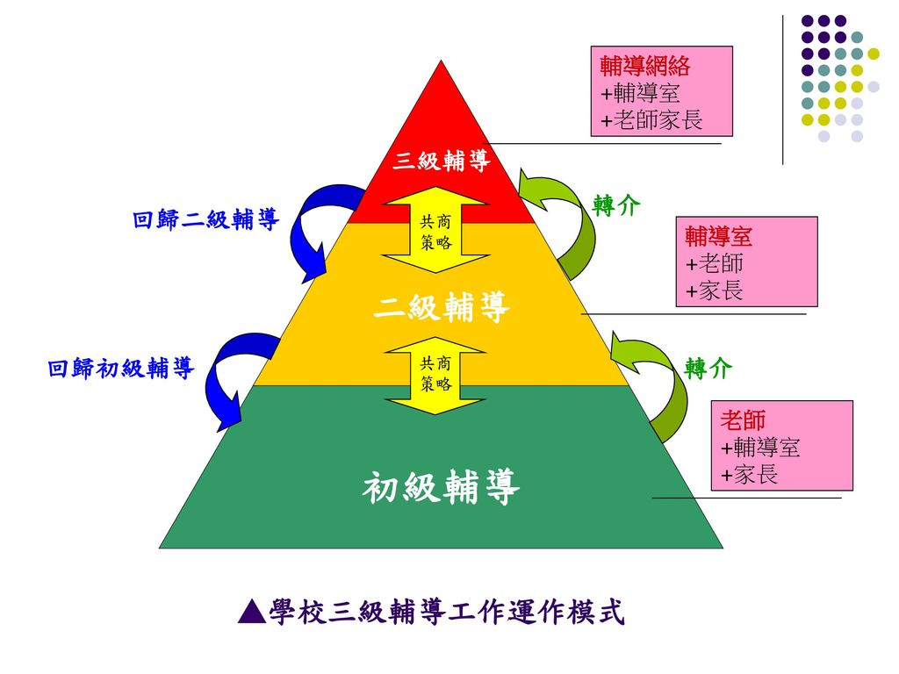

Slide 11
愛心輔導
輔導室備有「愛心輔導志工班級提報名單」，請導師評估班上孩子的狀況，若發現孩子在家庭照顧功能上較困難、生活以及學習課業上較落後，是需要多一份資源協助的孩子，可至輔導室領取提報單張，讓我們的志工一起關愛孩子！
愛心志工輔導陪伴：
愛心輔導志工於早修晨光時間，協助孩子生活、身心照顧、課業學習等。讓班上家中弱勢、需要關愛的孩子更能適應團體生活。
目前志工人數：14人

Slide 12
04
教學.研習
時數規定

Slide 13
(三)依「兒童及少年性剝削防制條例」第4條規定略以，高級中等以下學校每學年應辦理兒童及少年性剝削防制教育課程或教育宣導。前項兒童及少年性剝削教育課程或教育宣導內容包含：性不得作為交易對象之宣導、性剝削 犯罪之認識、遭受性剝削之處境、網路安全及正確使用 網路之知識、其他有關性剝削防制事項等
(一)依「性別平等教育法」第18條規定略以，國民中小學除應將性別平等教育融入課程外，每學期應實施性別平等教育相關課程或活動至少4小時；又依「性別平等教育法施行細則」第13條規定略以，前開性別平等教育相關課程，應涵蓋情感教育、性教育、認識及尊重不同性別、性別特徵、性別特質、性別認同、性傾向教育，及性侵害、性騷擾、性霸凌防治教育等課程，以提升學生之性別平等意識。
教育人員之義務
依「家庭暴力防治法」第60條規定：「高級中等以下學校每學年應有4小時以上之家庭暴力防治課程，彈性安排於各學年實施。」
01
02
(二)依「性侵害犯罪防治法」第9條規定略以，高級中等以下學校每學期應實施性侵害防治教育課程，至少2小時。防治教育課程，應包括：他人性自主之尊重、性侵害犯罪之認識、性侵害危機之處理、性侵害防範之技巧、其他與性侵害防治有關之教育等。又幼兒園應實施性侵害防治教育宣導。
依「學生懷孕受教權維護及輔導協助要點」第4點規定略，學校應於相關課程、教育活動、集會或研習，納入維護學生懷孕受教權及情感教育相關議題之宣導、訓練，每學年應辦理至少一場宣導或訓練。
03
04
Notes:
模板来自于 http://docer.wps.cn

Slide 14
教學時數規定
4.家庭暴力防治
1.家庭教育
高級中等以下學校每學年應在正式課程外實施4小時以上家庭教育課程及活動,並應 會同家長會理親職教育。(家庭教育法第12條)
各級中小學每學年應有4小時以上之家庭暴力防治課程,但得於總時數不變下,彈性安 排於各學年實施。(家庭暴力防治法第60條)
教學時數
5.兒童及少年性剝削防制條例
2.性別平等教育
第4條，高級中等以下學校每學年應辦理課程或宣導。
國民中小學除應將性別平等教育融入課程外,每學期應實施性別平等教育相關課程或活動至少4小時。(性別平等教育法第17條)
3.性侵害犯罪防治法
第9條，高級中等以下學校每學期應實施課程至少2小時。

Slide 15
每學期教師研習時數規定
研習名稱 | 時數
家庭教育 | 4小時/年
輔導知能 | 3小時/年 | 輔導主任或組長、輔導教師及專業輔導人員，每年應接受在職進修課程至少十八小時
特殊教育專業知能研習 | 3小時/年
性別平等教育研習(含教職員工) | 2小時/年
生命教育 | 2小時/年
兒童少年保護研習 | 1小時/年

Slide 16
02
通報

Slide 17
教育人員之義務
學校、教育人員在兒少保護網絡中的權責為：
通報的責任─根據兒童及少年福利法第34條第1項、家庭暴力防治法第50條第1項、性侵害犯罪防治法第8條第1項、兒童及少年性交易防制條例第9條第1項、身心障礙者權益保護法第76條第1項等相關責任通報之規定，發現任何疑似兒少保護、家暴、性侵、性騷擾、高風險的學生，從知悉事件開始，24小時內完成所有通報 (包含假日)

Slide 18
如果沒有通報，
會受到何種處罰？

Slide 19
依法，教育人員為責任通報者，因此，若無正當理由不通報使得兒童、少年陷於危險者，將面臨以下裁罰：
1.兒童及少年福利法第61條：違反第34條第1項 無正當理由者，依法應處新台幣6,000元以上30,000元以下罰鍰。
2.家庭暴力防治法第62條第1項：違反第50條第1項 規定者，由直轄市、縣（市）主管機關處新臺幣6,000元以上30,000元以下罰鍰。
3.兒童及少年性交易防制條例第36條：違反第9條第1項 之規定者，處新台幣6,000元以上30,000元以下罰鍰。
4.學校校長、教師、職員或工友知悉服務學校發生疑似校園性侵害、性騷擾或性霸凌事件，未於二十四小時內，依學校防治規定所定權責，向學校及當地直轄市、縣（市）主管機關通報。三萬元以上十五萬元以下罰鍰。

Slide 20
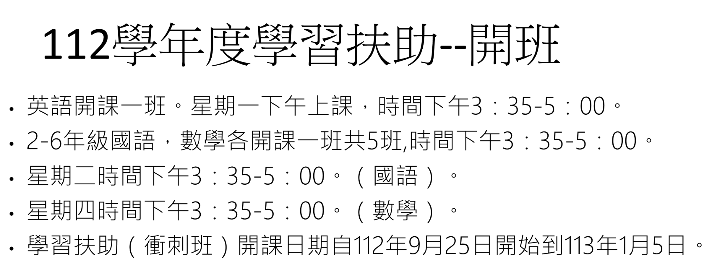
學習扶助--衝刺班

Slide 21
輔導組會議
01
112年度班親會
9月7日發下邀請函。
02
9月13日教師會議結束後，開家庭教育、輔 導工作、性平---等3項會議。
03
9月20日開輔導志工會議。

Slide 22
03
特殊
教育

Slide 23
特教業務
A
身心障礙學生各項補助申請核發
B
輔具維修、申請
C
特殊教育通報網填報
D
專業團隊服務、巡迴輔導服務、助理人員服務
E
特殊教育評鑑:每3年評鑑一次，本校111學年度接受特殊教育評鑑。

Slide 24
特教需求學生鑑定安置
11209-11302
11302-11307
團體輔導、個別輔導
入班觀察、親師溝通
112學年度第一次特教鑑定
112學年度第二次特教鑑定
提出轉介
身心障礙鑑定
疑似學習障礙鑑定
疑似情緒障礙鑑定
鑑定安置 (鑑別)

Slide 25
特殊教育鑑定安置
112-1國民中小學身心障礙學生鑑定安置：即日起至111年9月23日
各班教師或資源班教師經觀察，學生有需提報之需求，請於期限內向輔導室提出鑑定申請。

Slide 26
特教需求學生鑑定安置
本市1國民小學特殊教育學生鑑定安置工作辦理分為2梯次，各次預計辦理期程及實施對象如下：
(一)112學年度第1次鑑定安置：
１工作期程：11212學年度年9月至113年2月。
２實施對象主要為跨階段新生及在校生(含疑似生)。
(１)113學年度升學國小特殊教育學生。
(２)112學年度國小在校生(含疑似生)。
(３)申請重新鑑定安置特殊教育服務之學生。
(二)112學年度第2次鑑定安置：
１工作期程：113年2月至113年7月。
２實施對象主要為在校生鑑定(含疑似生)、跨階段新生補鑑定及申請重新鑑定安置特殊教育服務之學生。

Slide 27
重要活動訊息
●9/07 (四) 校內3Q達人開始收件(10/7止)
●9/15 (五) 加利利課後陪讀班申請截止
● 9/15 (五) 18:00-19:00 班親會 ● 9/20 (三) 教師輔導知能暨家庭教育週三研習-陳志恆
● 9/22 (五) 多元型態家庭教育計畫-童心共融桌遊趣
● 9/28 (三) 教師節活動
● 11月 生命教育及生命鬥士、身心障礙教育宣導活動
● 11-12月 性平教育宣導活動
● 11/21(二) 家庭教育優質化課程開始(家長)*3
● 12 月 四年級瑞文氏測驗
● 12/6 (三)教師性平研習-黃木姻校長
● 12/9 (六)親職教育講座-打造自主學習力：培養孩子終身受用的學習習慣(家長)

Slide 28
教育路上 攜手前行
若有相關疑問 歡迎到輔導室詢問

